Slide 1
Исследование полёта планера
Раздел:физика, техническое творчество
Автор:Пасечник Сергей
Руководитель: Богаченко М.А.

Slide 2
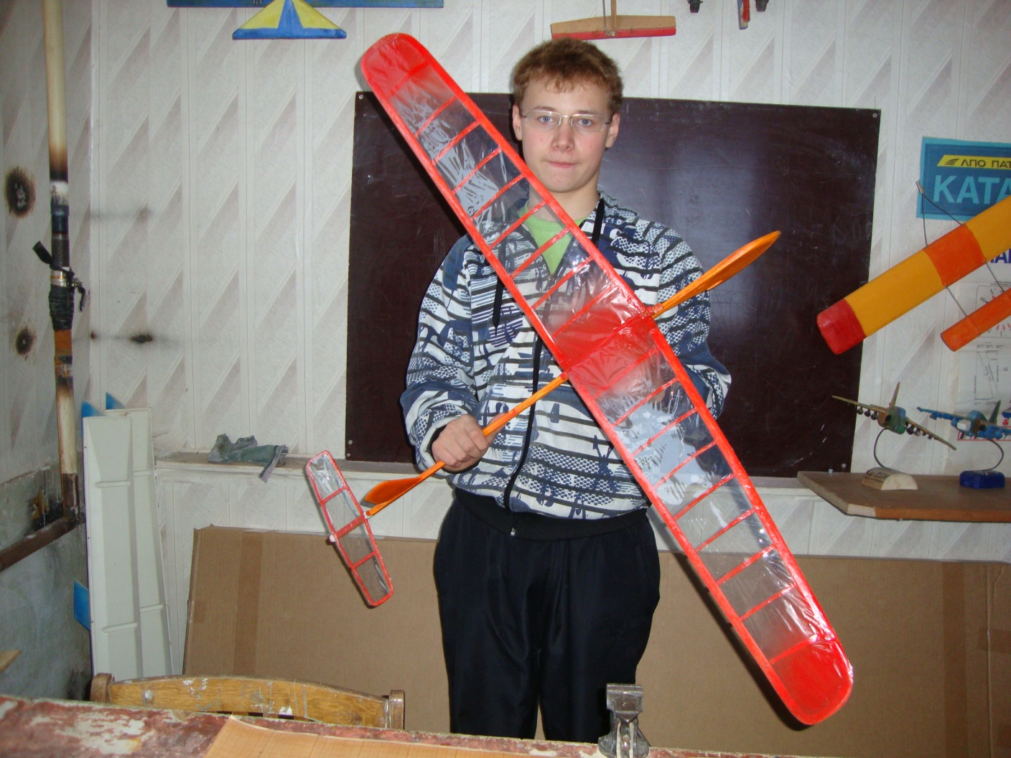
Схематический планер

Slide 3
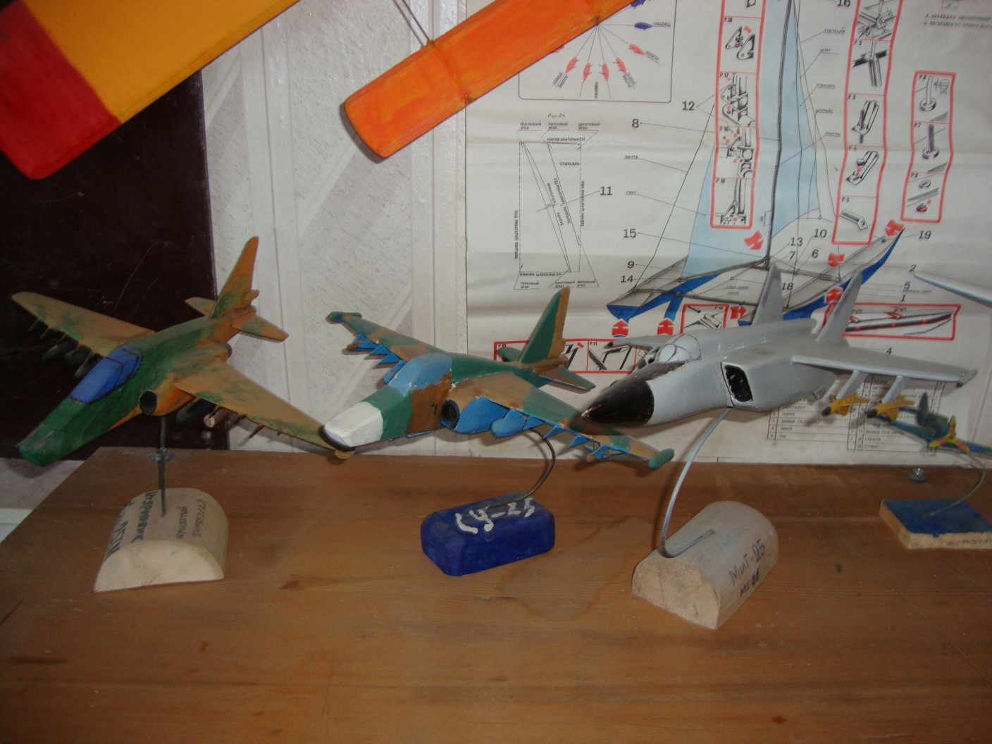
Макеты самолётов

Slide 4
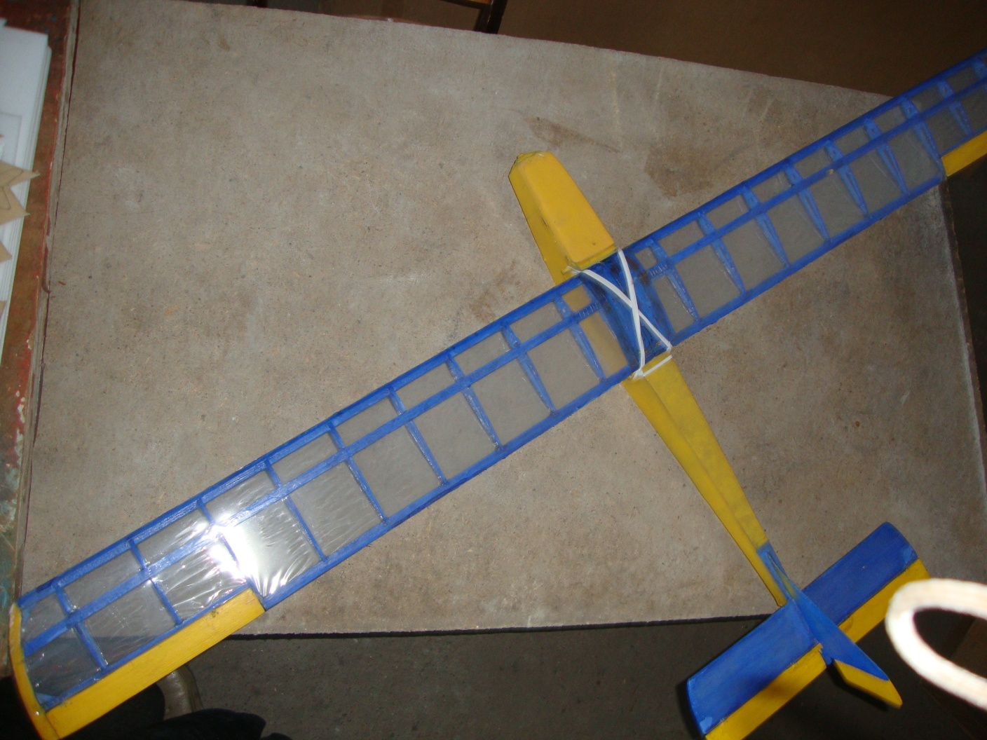
Модель с электромотором

Slide 5
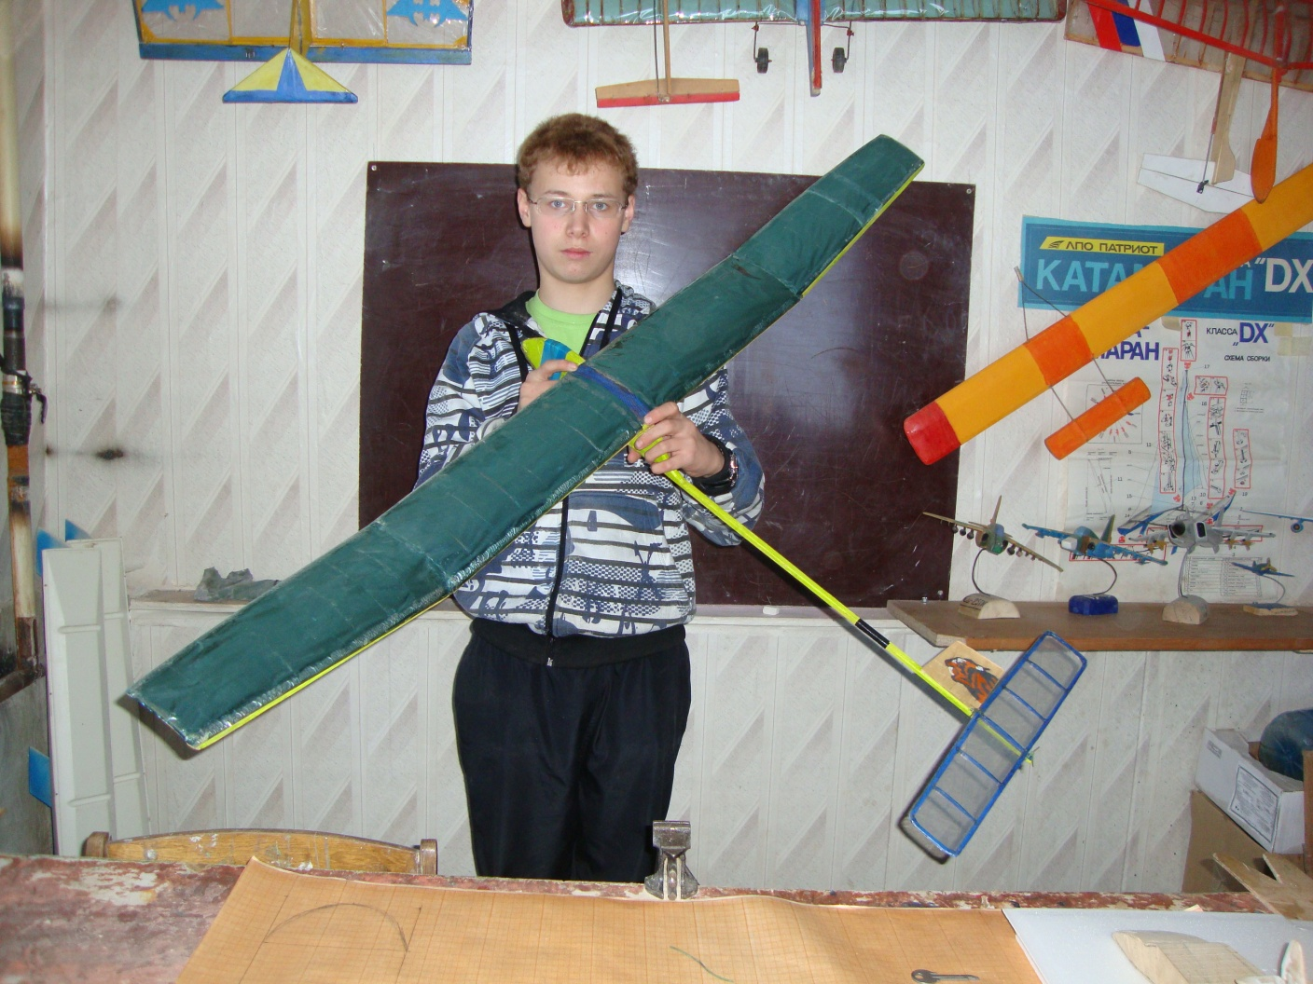
«Чемпион» среди планеров

Slide 6
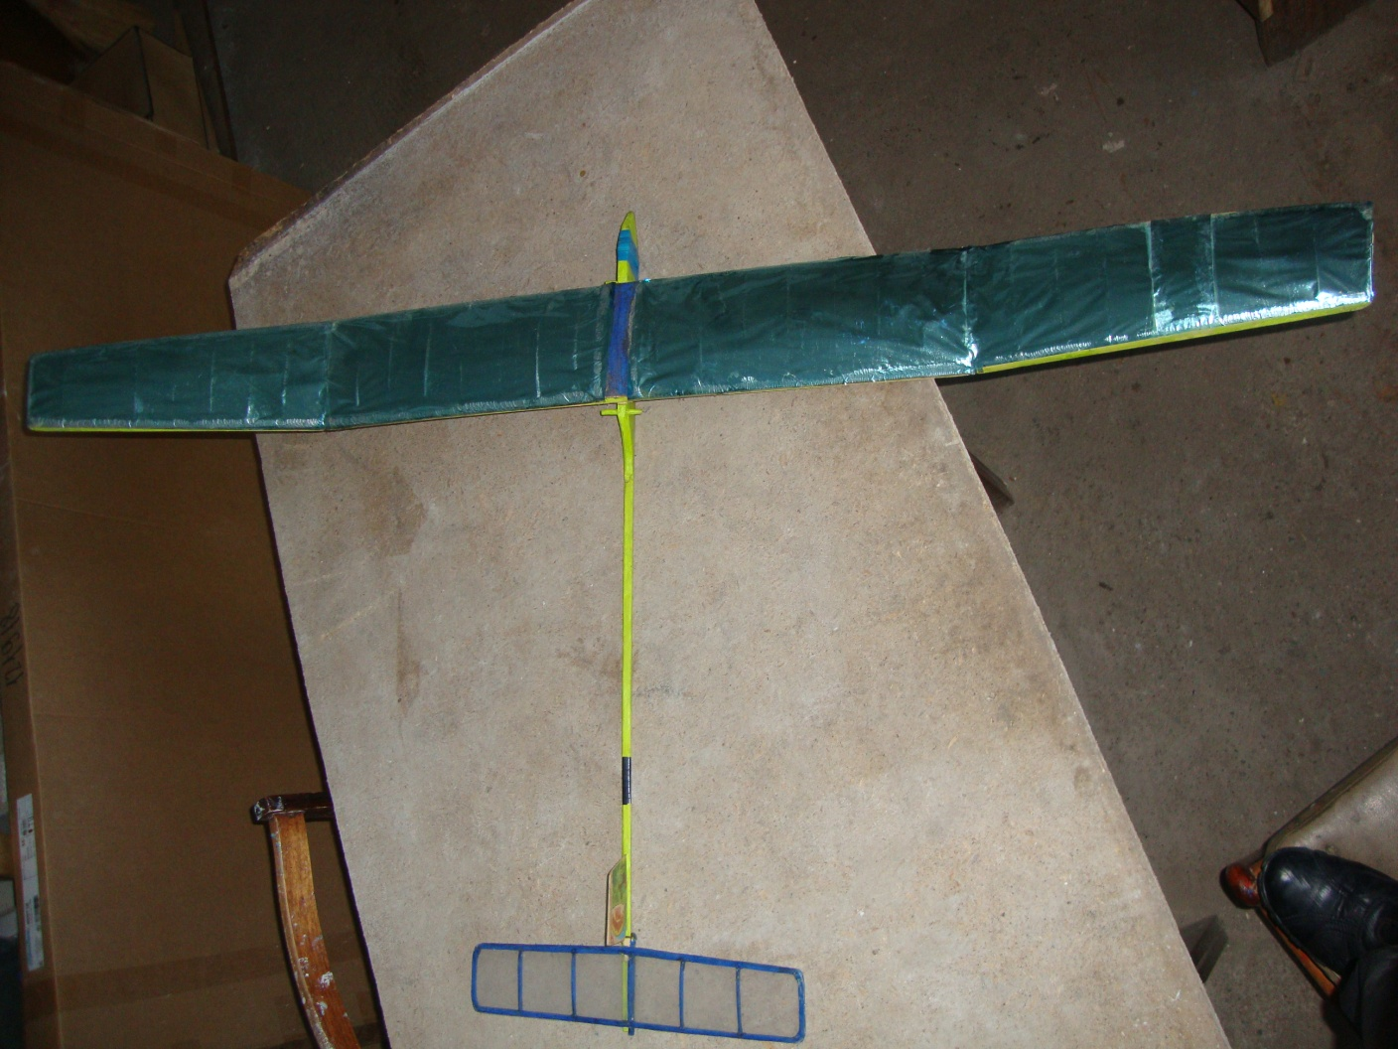
Супер планер

Slide 7
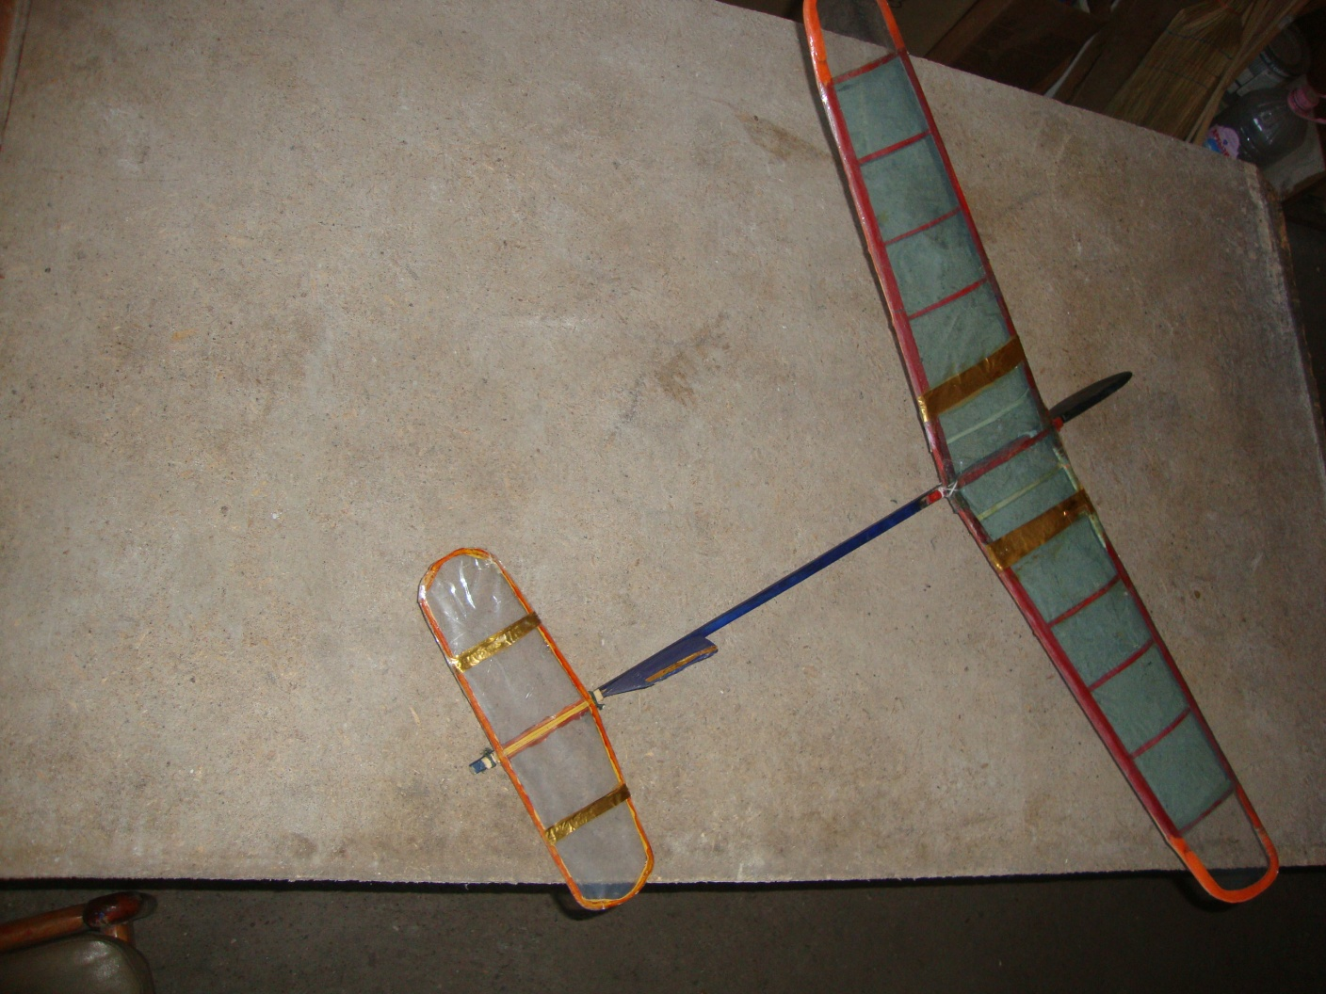
Схематический планер

Slide 8
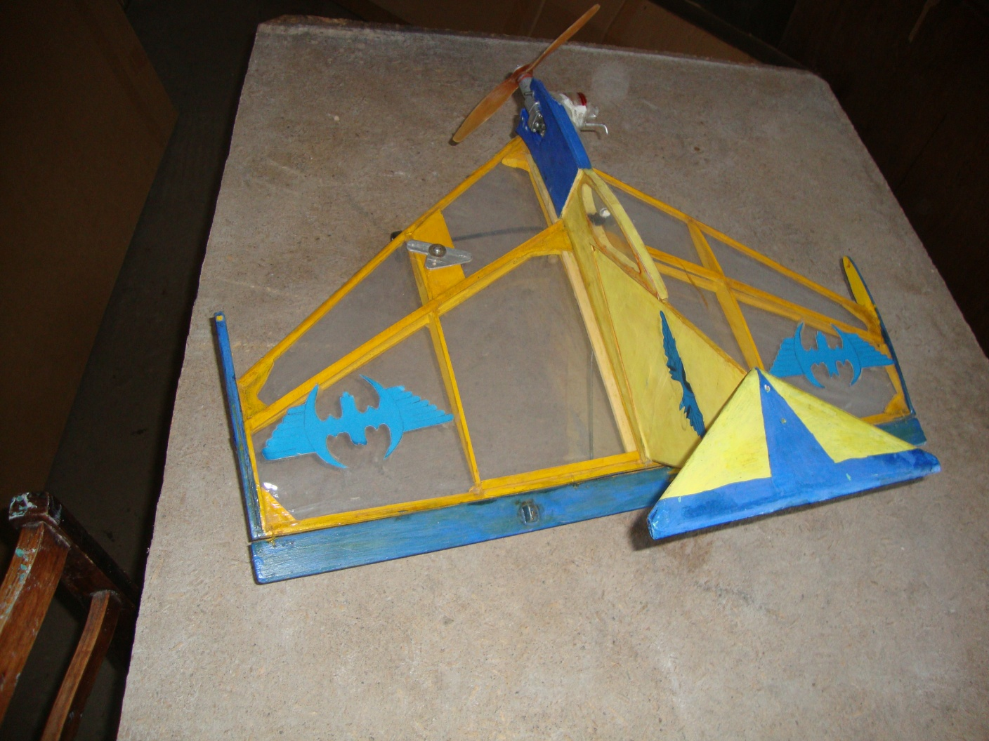
Кордовая модель

Slide 9
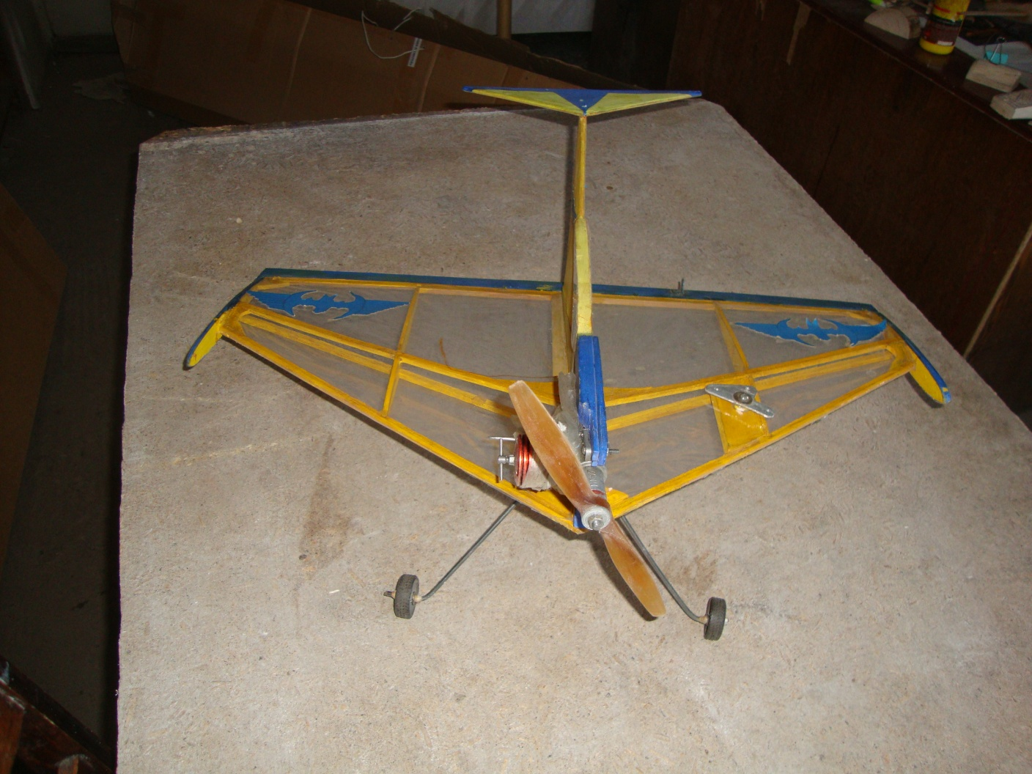
Кордовая модель

Slide 10
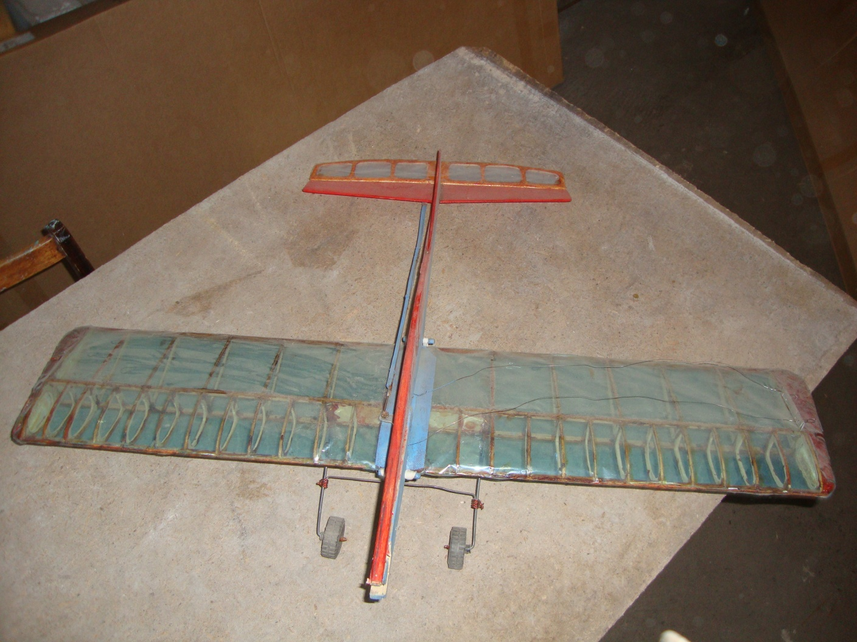
Кордовая модель

Slide 11
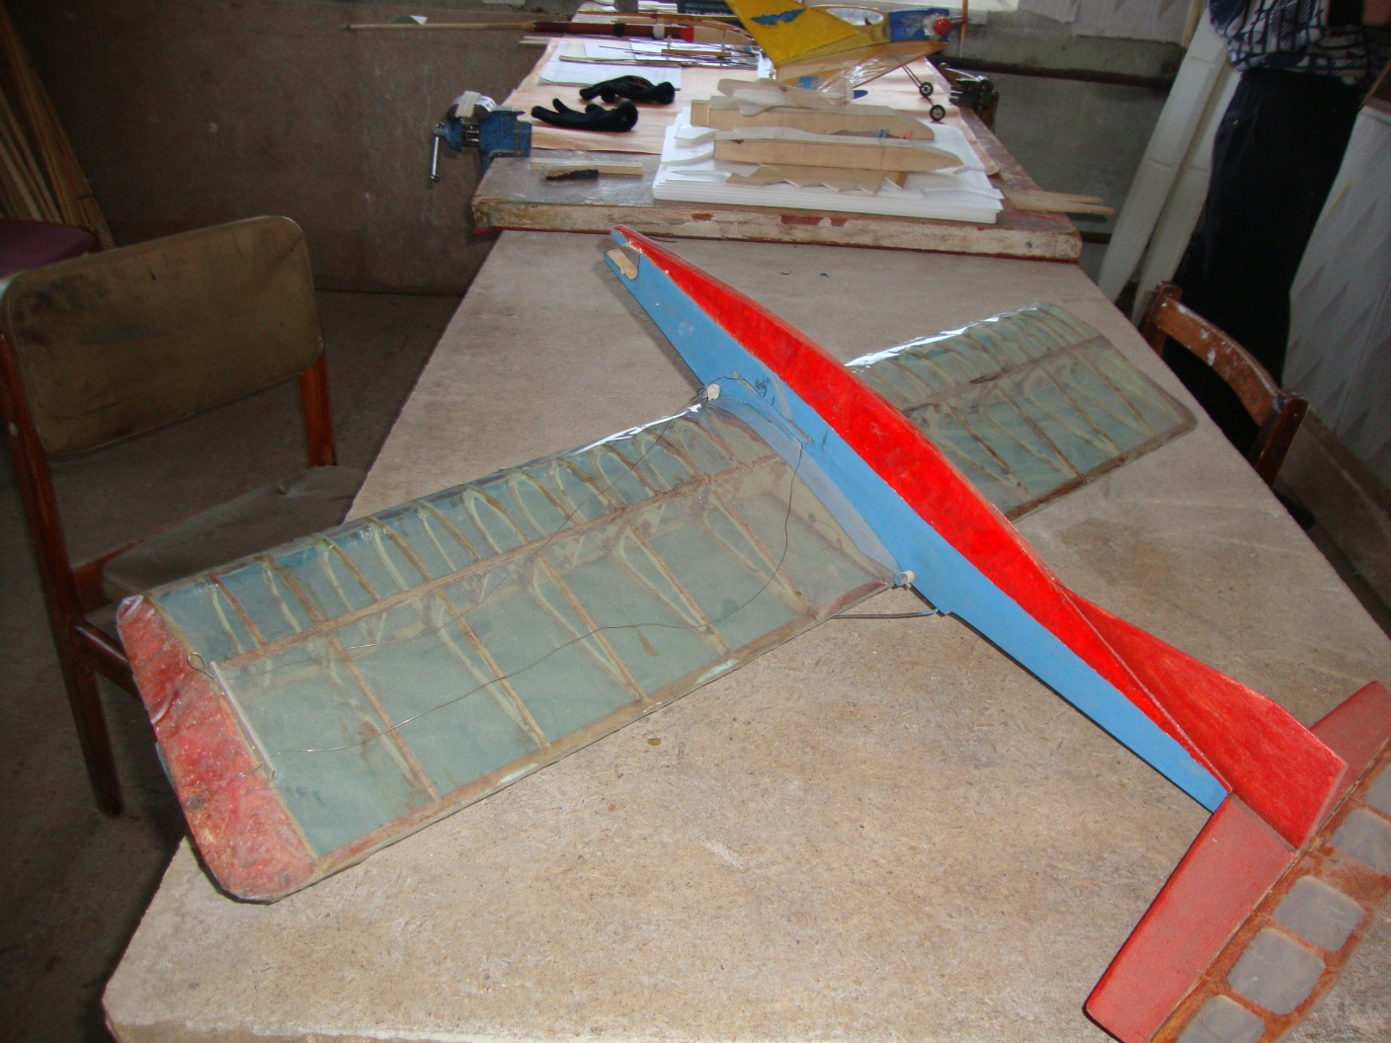

Slide 12
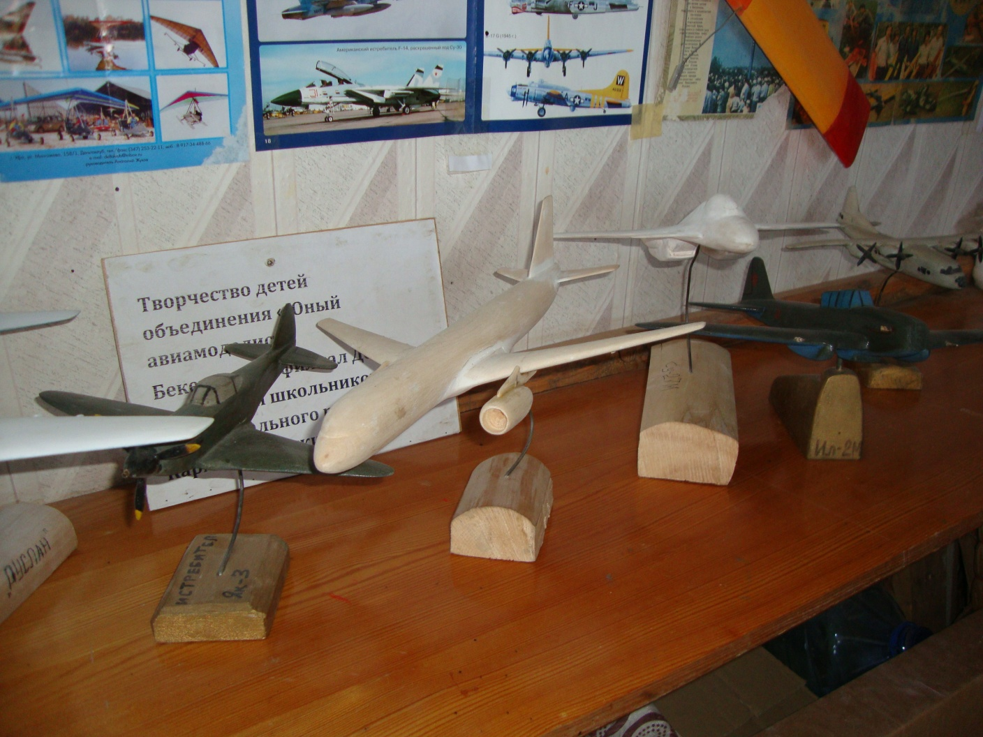
Макеты самолётов

Slide 13
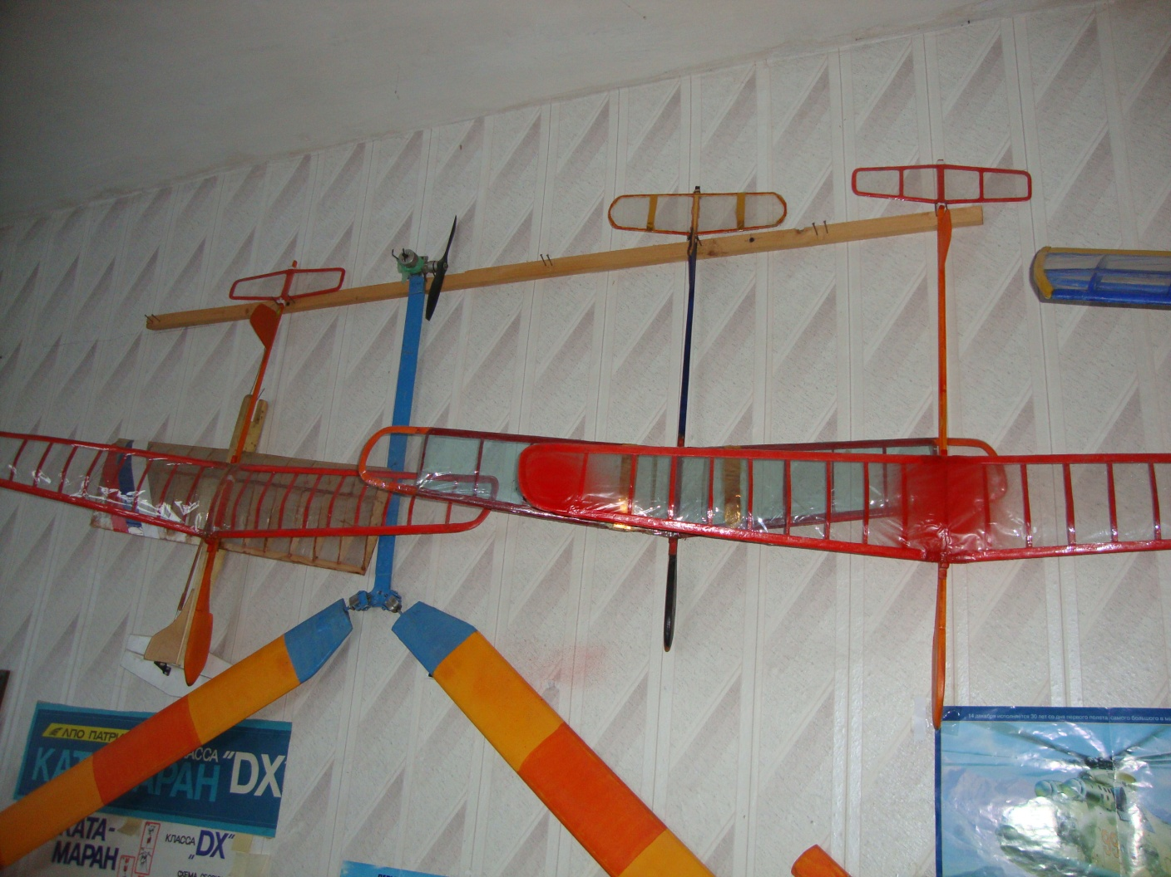
Схематические модели

Slide 14
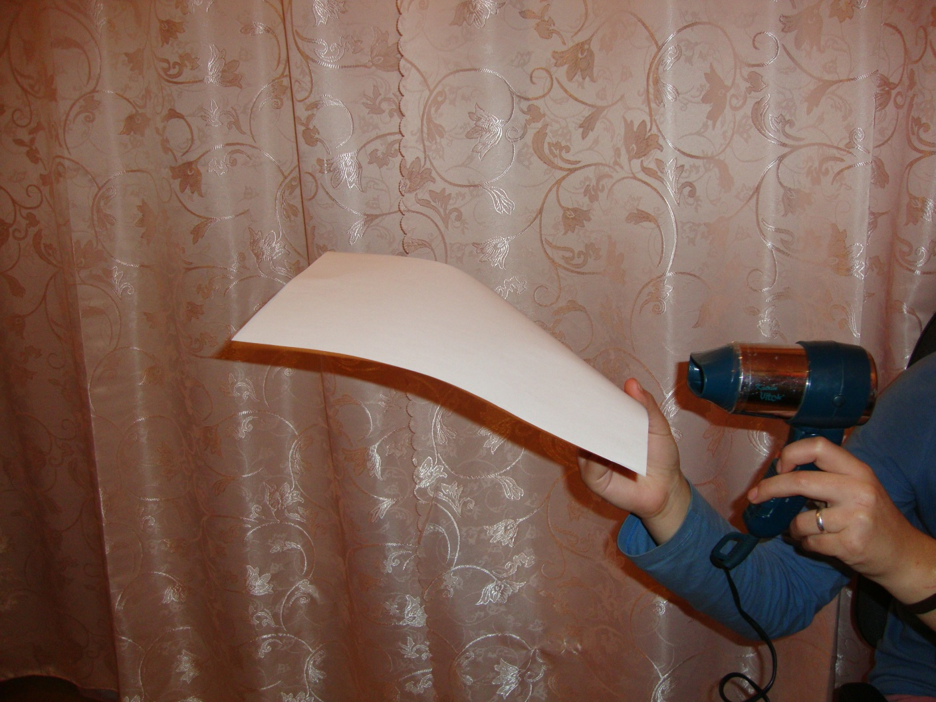
Подъёмная сила

Slide 15
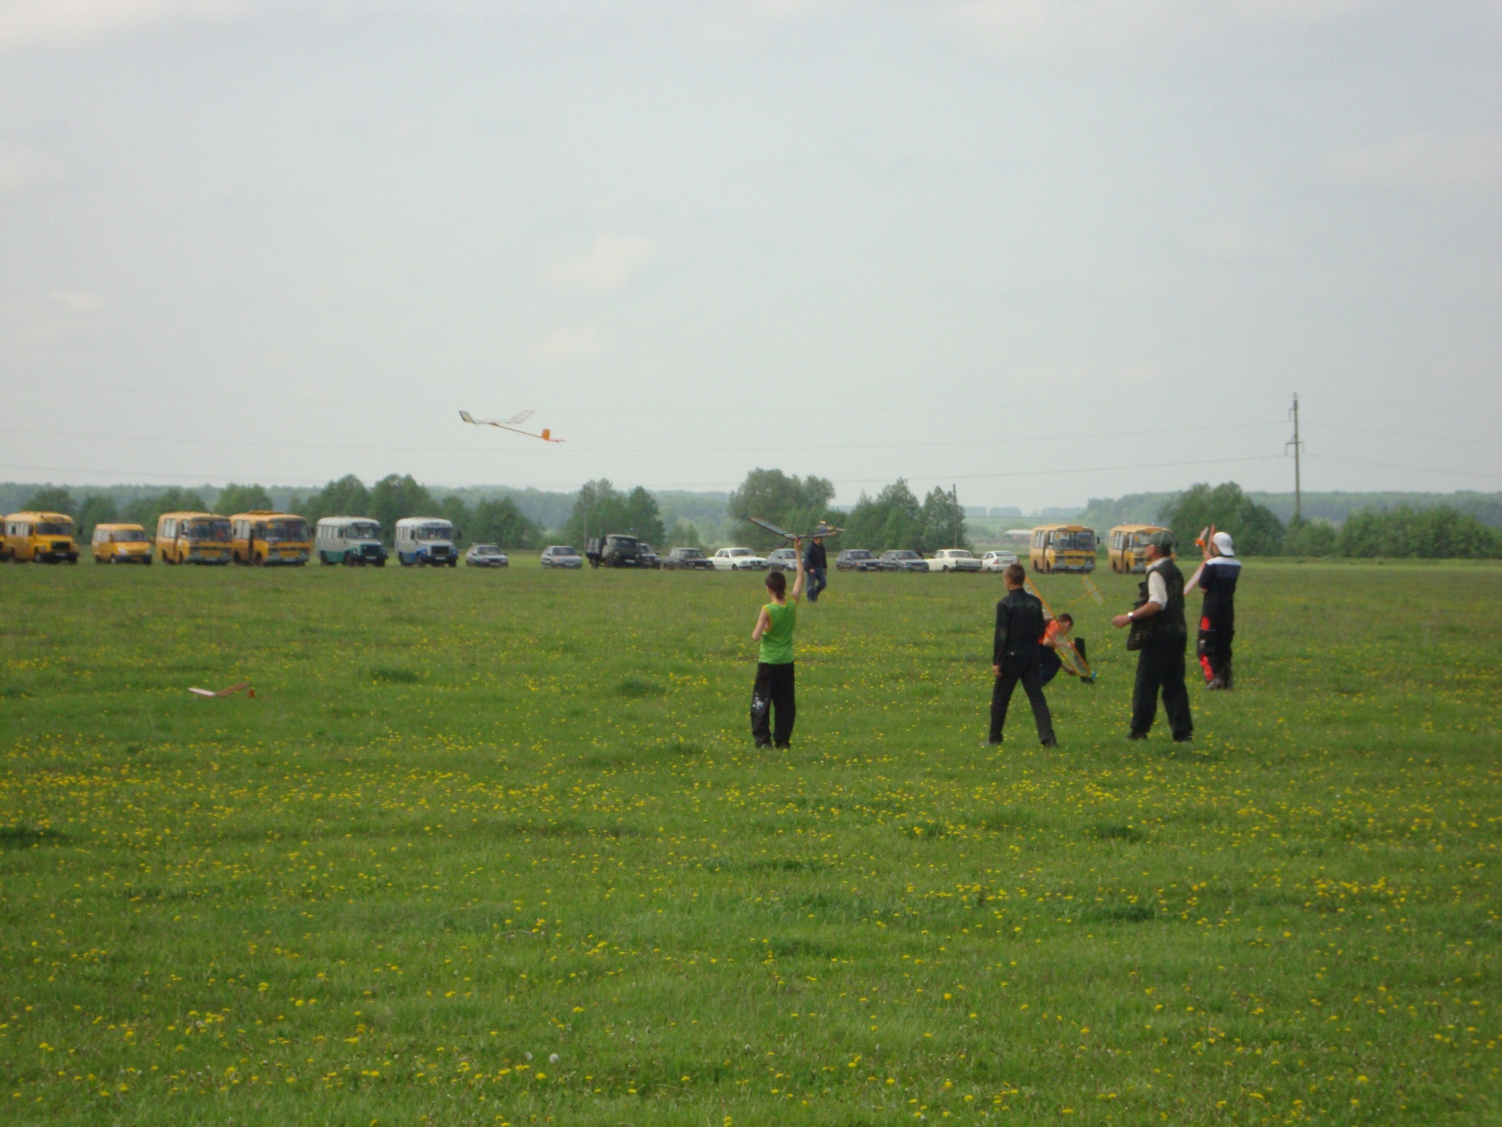

Slide 16
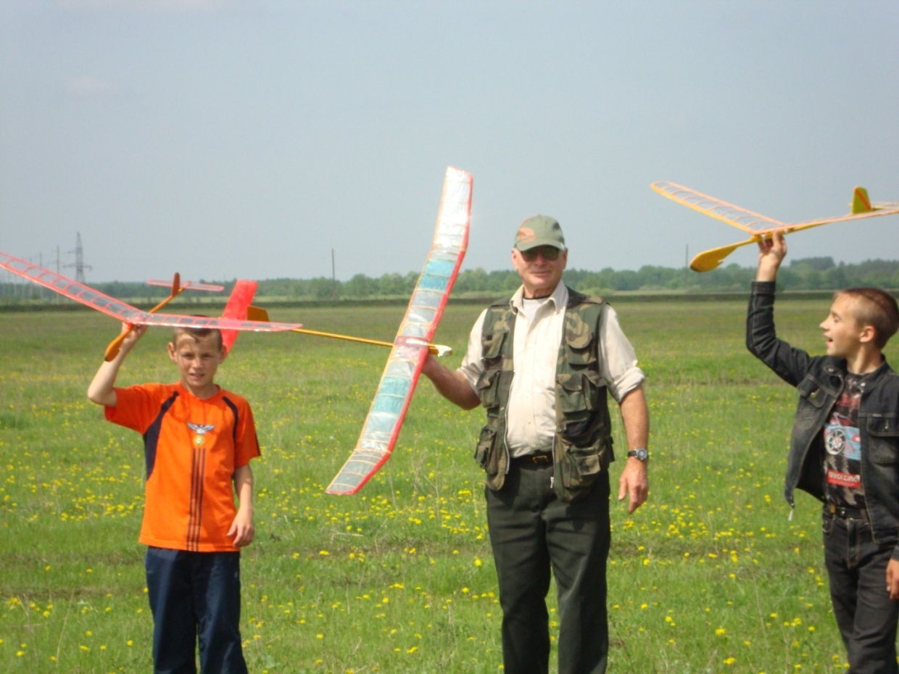

Slide 17
Опыт1
 | модель1 | модель2 | модель 3
Размах крыльев | 150 | 112 | 126
Масса (г) | 230 | 70 | 100
Длина фюзеляжа (см) | 86 | 86 | 82
Время полета (сек) | 150 | 41 | 65

Slide 18
Опыт2
 | Без груза | Груз1 | Груз3
Масса (г) | 70 | 75 | 80
Время полета(сек) | 41 | 35 | 30

Slide 19
Опыт3
 | Модель 1 | Модель 2 | Модель 3
Геометрические размеры (см²) | 150х10 | 150х10 | 150х10
Профиль крыла | Вогнуто-выпуклый, обшитый с 2-х сторон | выпуклый, обшитый с 1-й стороны | Выпукло-плоский, обшитый с 2-х сторон
Время полета (сек) | 150 | 41 | 65

